Slide 1
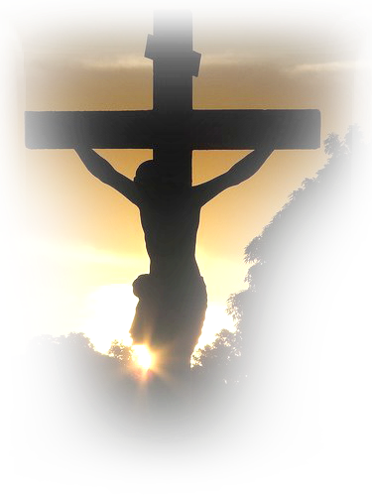
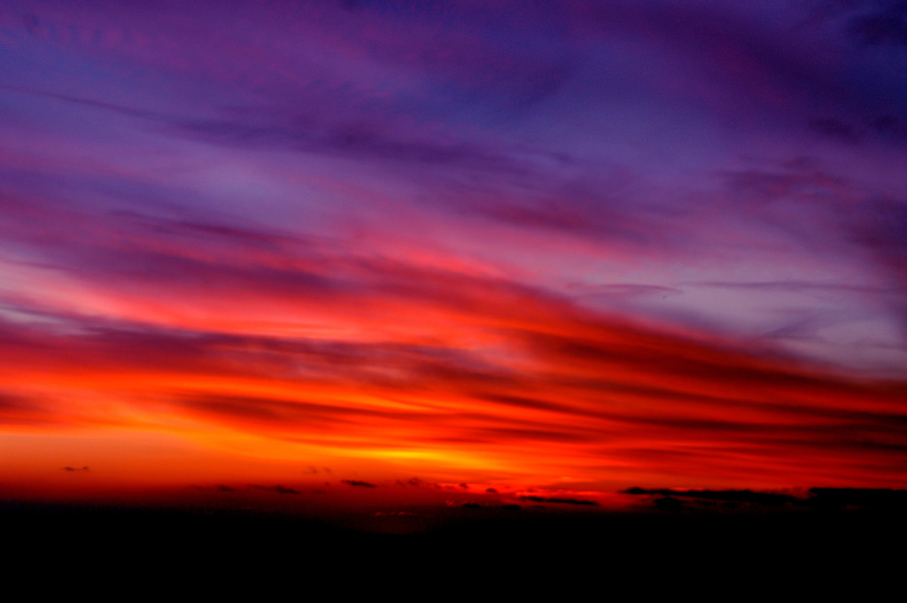
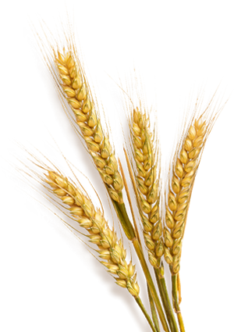
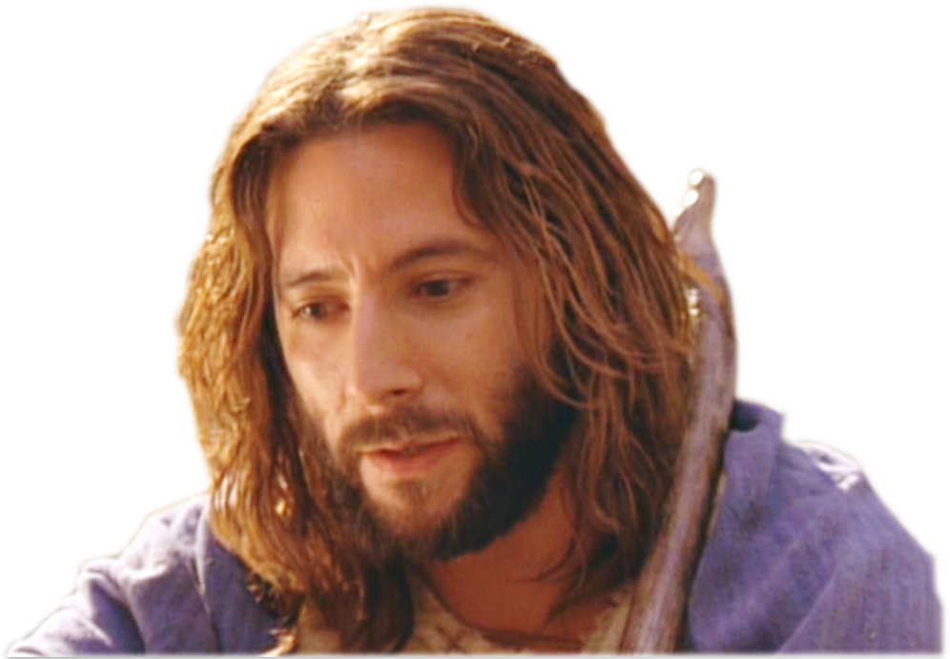
Fifth Sunday of Lent - Year B
Chúa Nhật V Mùa Chay Năm B
18/03/2018
Hùng Phương & Thanh Quảng thực hiện

Slide 2
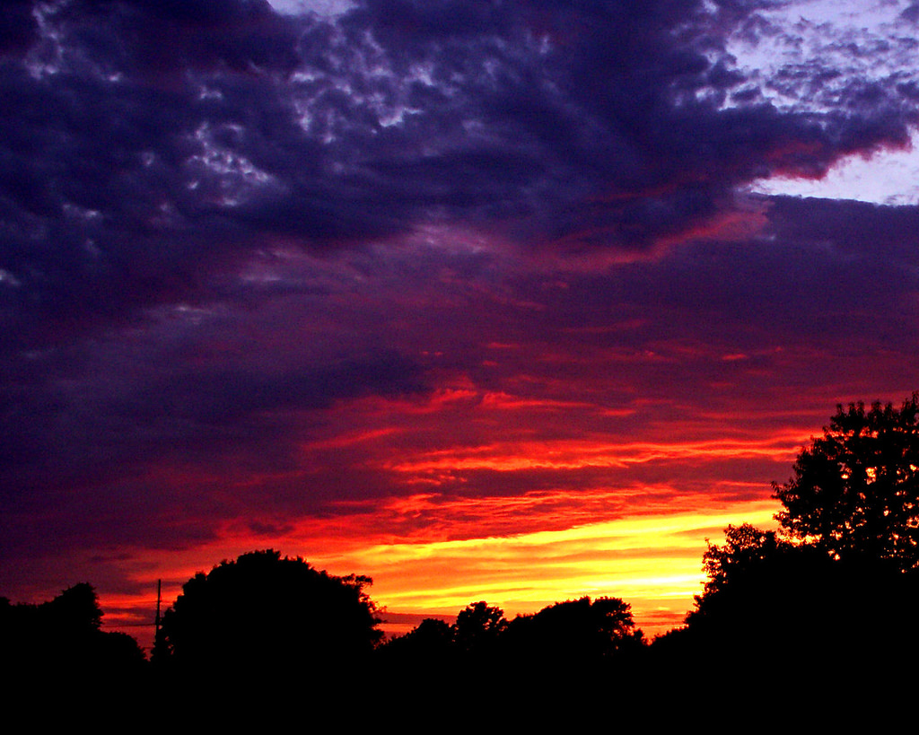
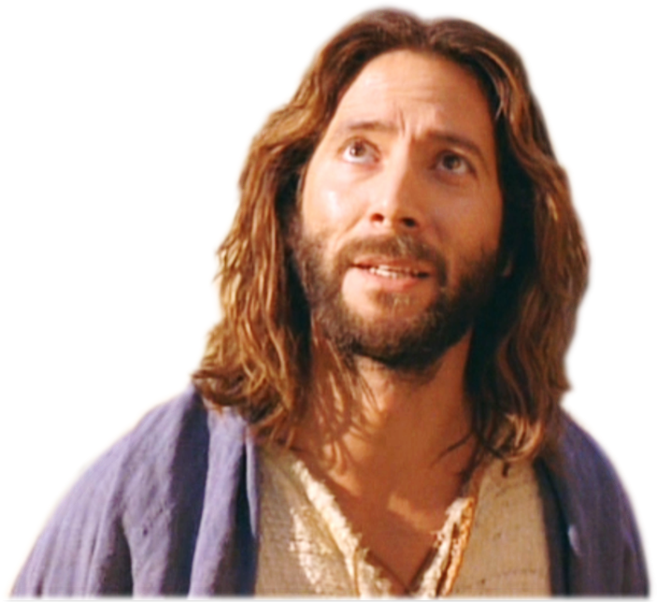
Gospel
John
12:20-33
Phúc Âm theo
Thánh Gioan
12:20-33

Slide 3
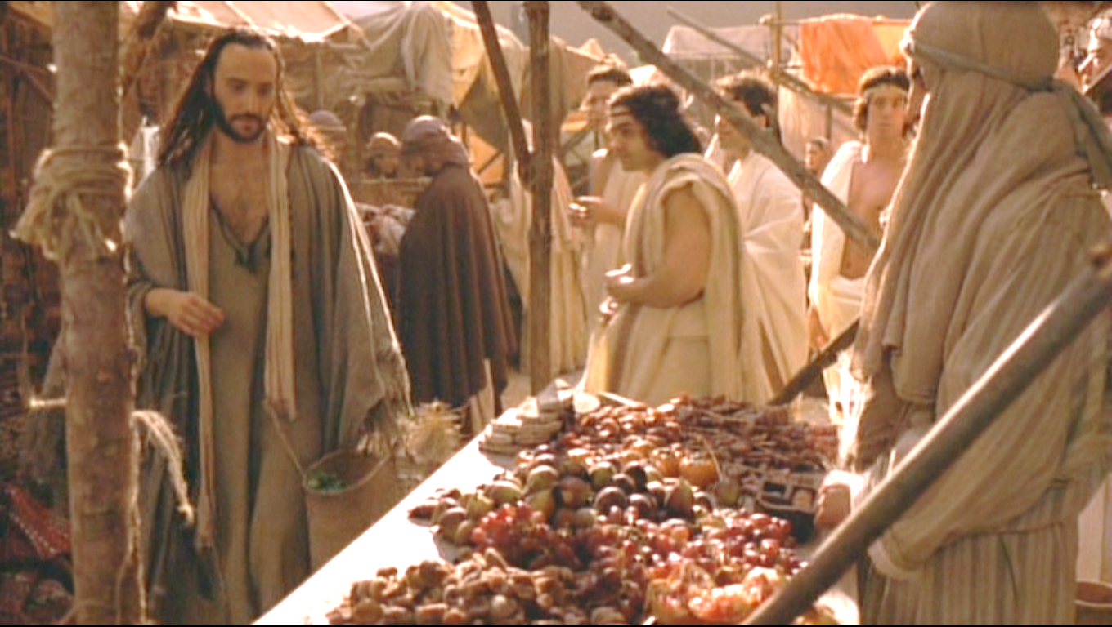
Among those who went up to worship at the festival were some Greeks.
Trong số những người lên Giê-ru-sa-lem thờ phượng Thiên Chúa, có mấy người Hy-lạp

Slide 4
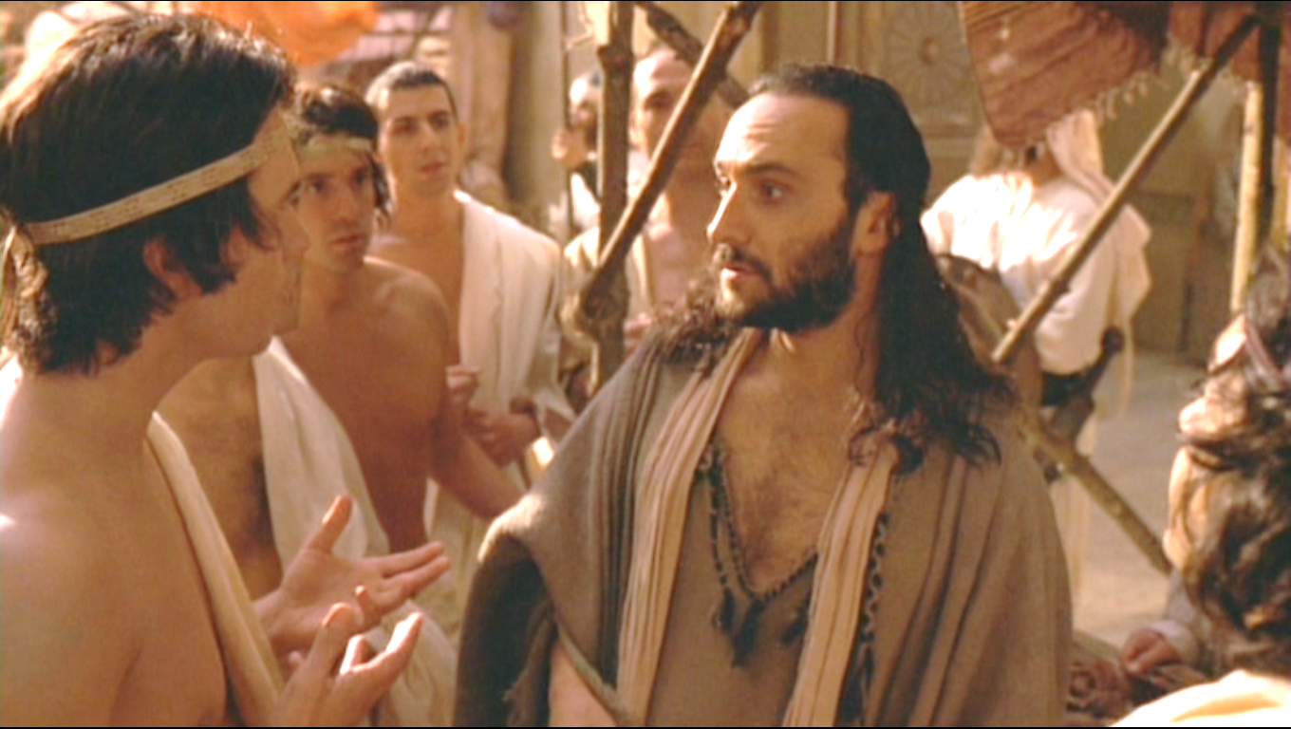
These approached Philip, who came from Bethsaida in Galilee, and put this request to him, ‘Sir, we should like to see Jesus.’
Họ đến gặp ông Phi-líp-phê, người Bết-xai-đa, miền Ga-li-lê, và xin rằng: "Thưa ông,
chúng tôi muốn được gặp ông Giê-su."

Slide 5
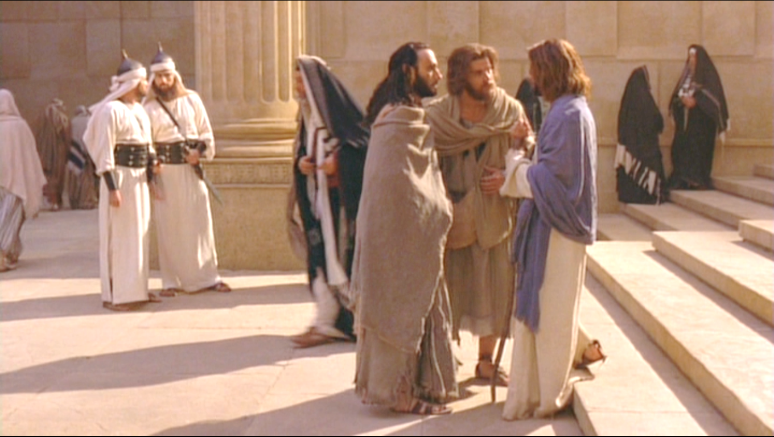
Philip went to tell Andrew, and Andrew and Philip together went to tell Jesus.
Ông Phi-líp-phê đi nói với ông An-rê.
Ông An-rê cùng với ông Phi-líp-phê
đến thưa với Đức Giê-su.

Slide 6
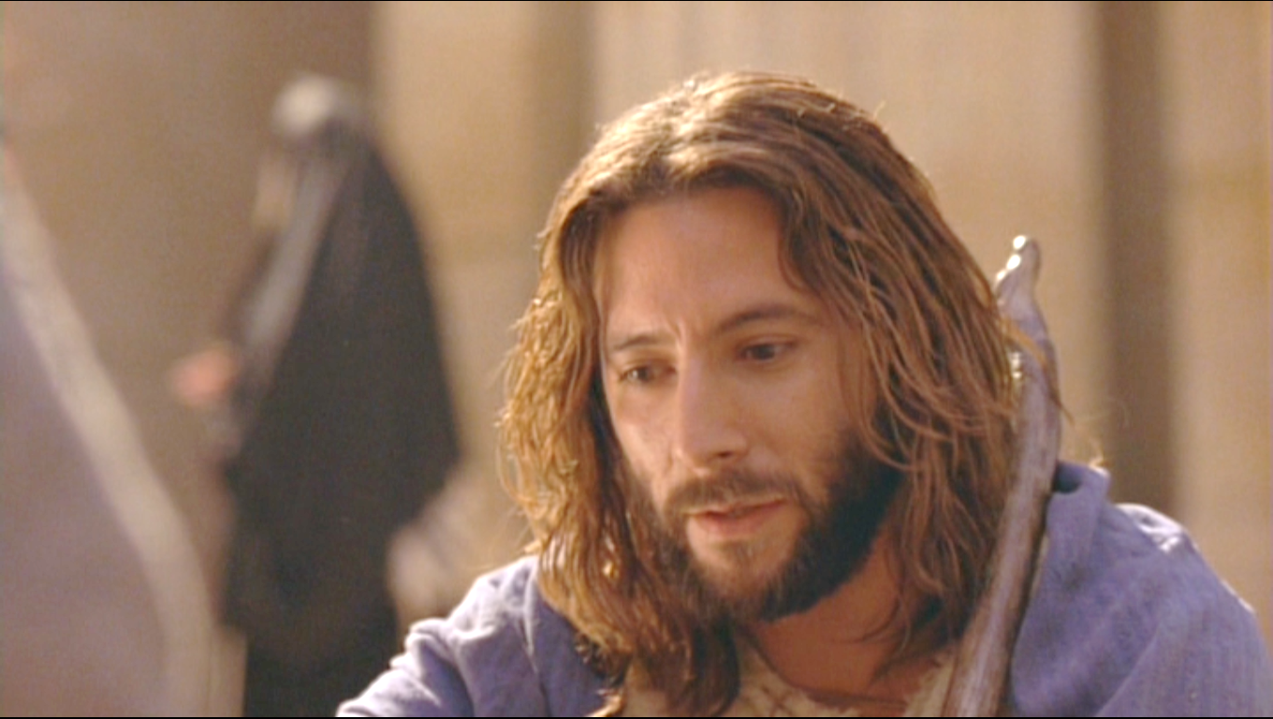
Jesus replied to them: ‘Now the hour has come for the Son of Man to be glorified.
Đức Giê-su trả lời:
"Đã đến giờ Con Người được tôn vinh !

Slide 7
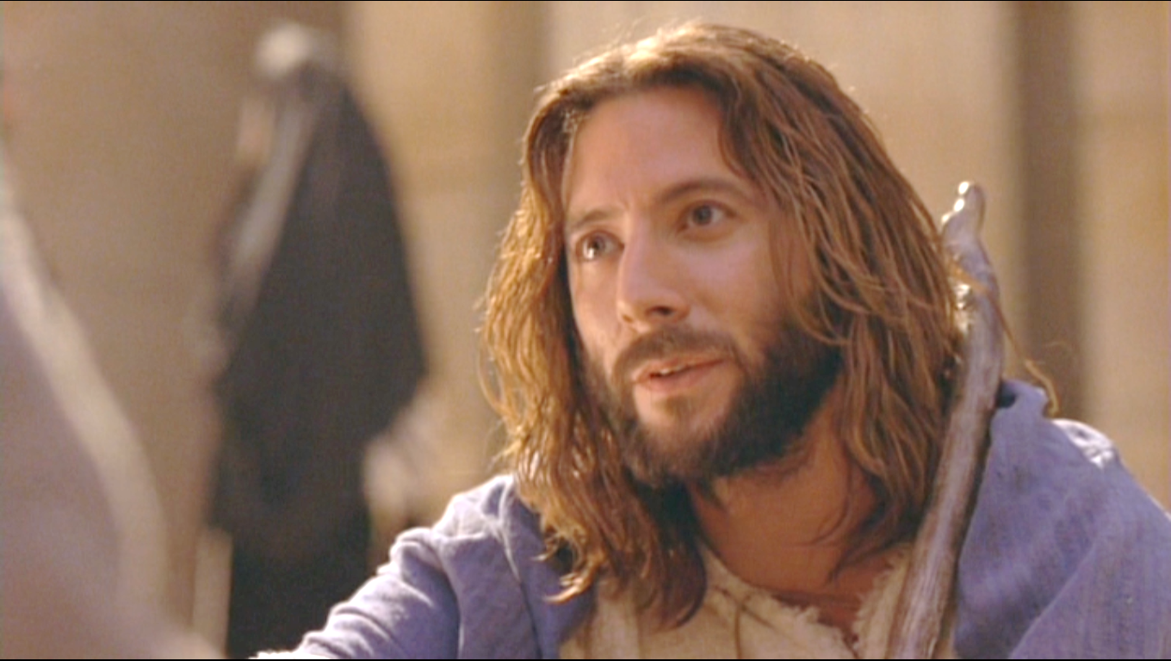
I tell you most solemnly, unless a wheat grain falls on the ground and dies, it remains only a single grain; but if it dies, it yields a rich harvest.
Thật, Thầy bảo thật anh em,
nếu hạt lúa gieo vào lòng đất
mà không chết đi, thì nó vẫn trơ trọi một mình; còn nếu chết đi,
nó mới sinh được nhiều hạt khác.

Slide 8
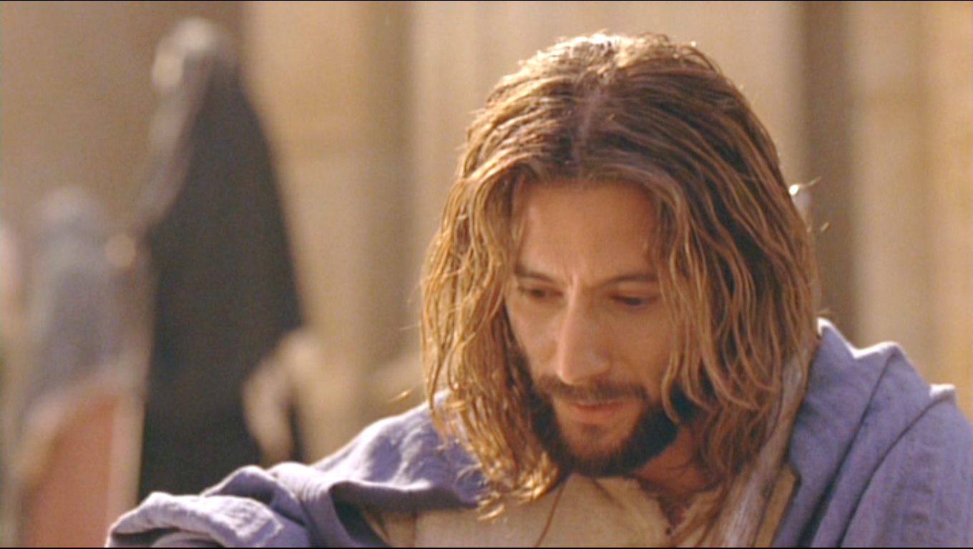
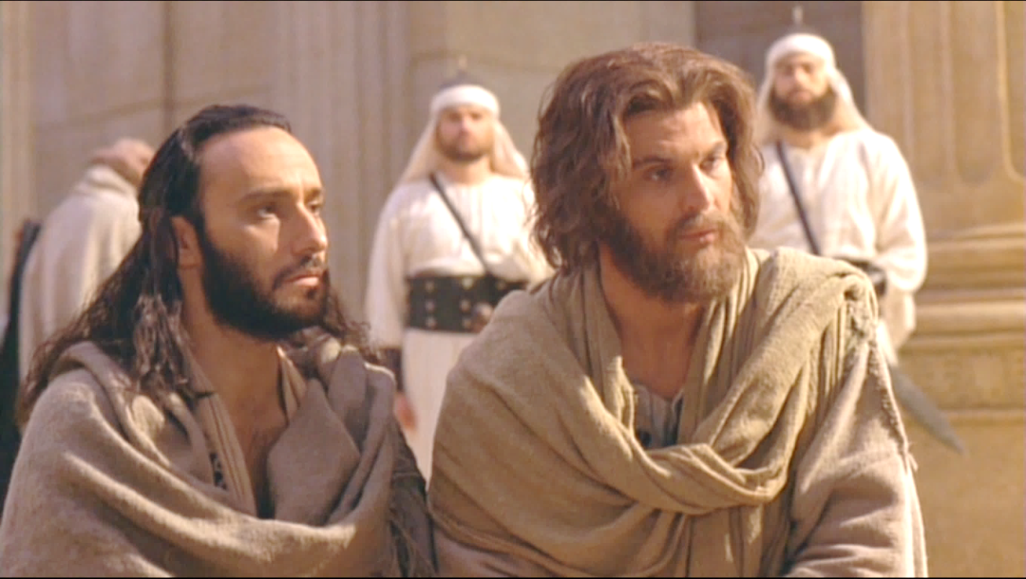
Anyone who loves his life loses it; anyone who hates his life in this world will keep it for the eternal life.
Ai yêu quý mạng sống mình, thì sẽ mất ; còn ai coi thường mạng sống mình ở đời này, thì sẽ giữ lại được cho sự sống đời đời.

Slide 9
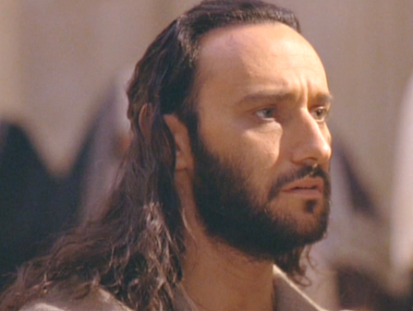
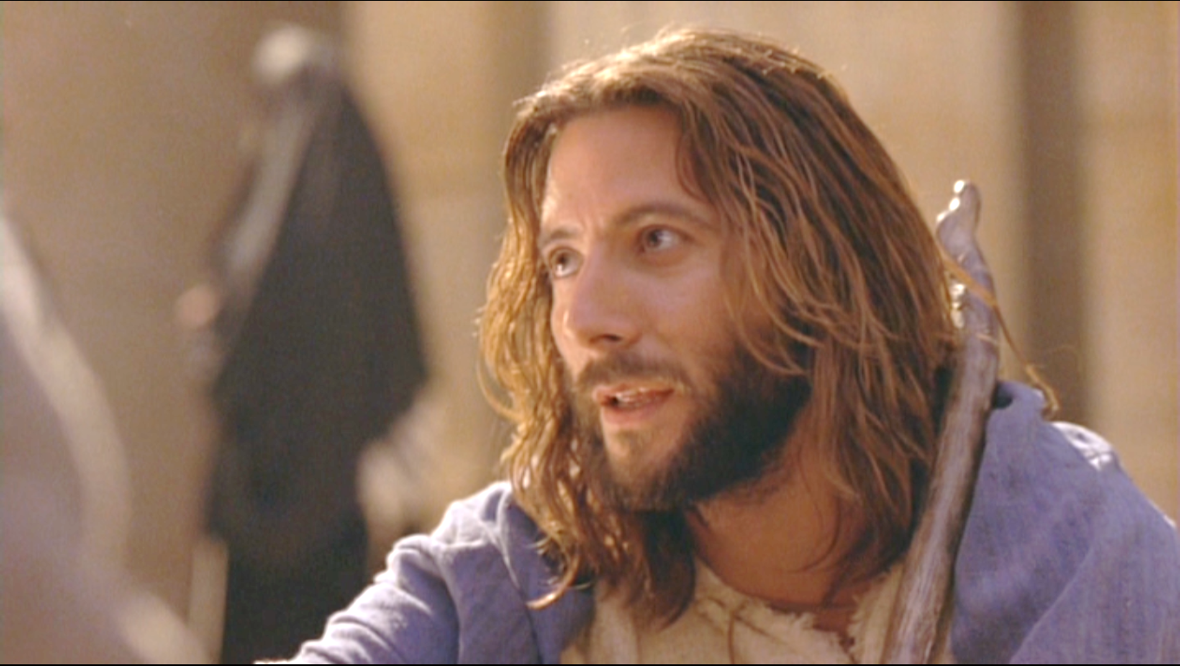
If a man serves me, he must follow me, wherever I am, my servant will be there too.
If anyone serves me, my Father will honour him.
Ai phục vụ Thầy, thì hãy theo Thầy; và Thầy ở đâu, kẻ phục vụ Thầy cũng sẽ ở đó. Ai phục vụ Thầy, Cha của Thầy sẽ quý trọng người ấy."

Slide 10
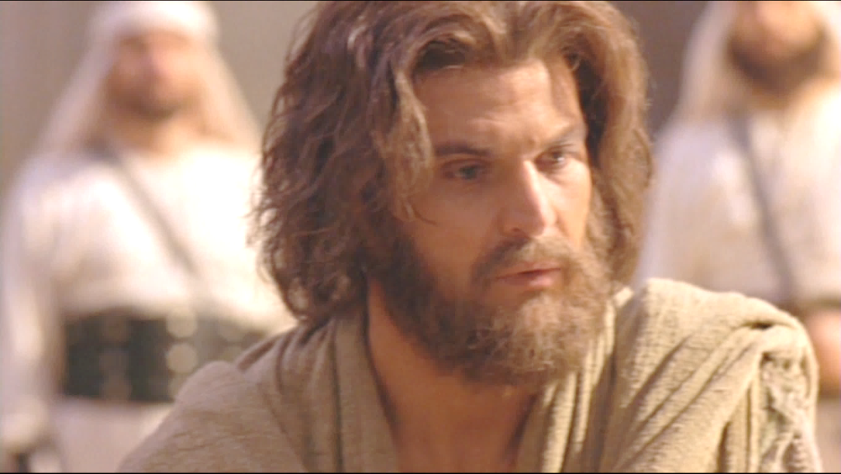
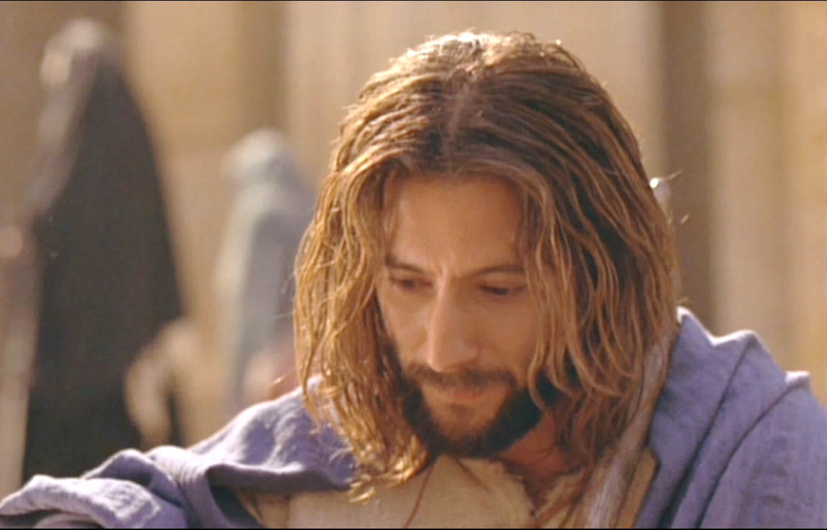
Now my soul is troubled. What shall I say: Father, save me from this hour? But it was for this very reason that I have come to this hour.
"Bây giờ, tâm hồn Thầy xao xuyến! Thầy biết nói gì đây? Lạy Cha, xin cứu con khỏi giờ này, nhưng chính vì giờ này mà con đã đến.

Slide 11
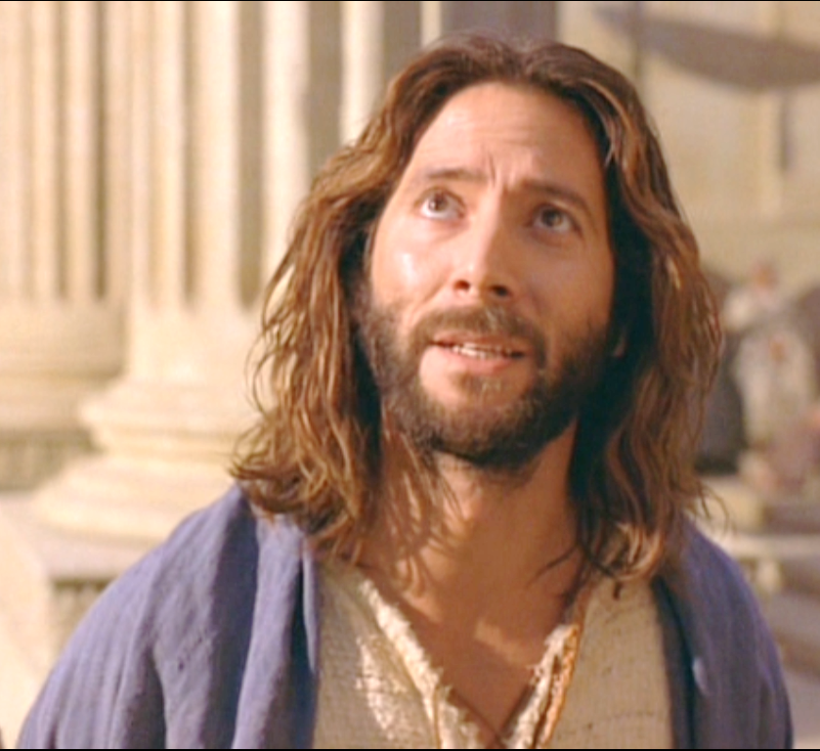
Father,
glorify your name!’
A voice came
from heaven,
‘I have glorified it,
and I will glorify it
again.’
Lạy Cha, xin tôn vinh Danh Cha.
Bấy giờ có tiếng từ trời vọng xuống:
"Ta đã tôn vinh Danh Ta,
Ta sẽ còn tôn vinh nữa!"

Slide 12
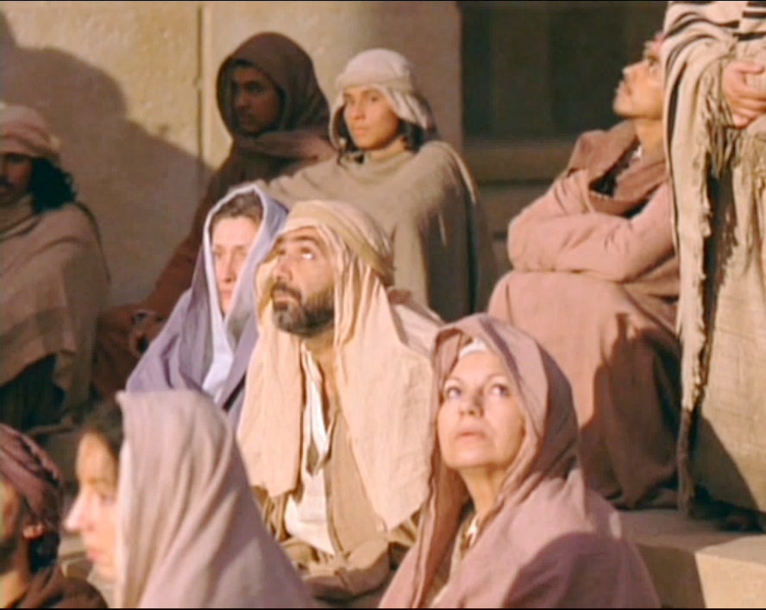
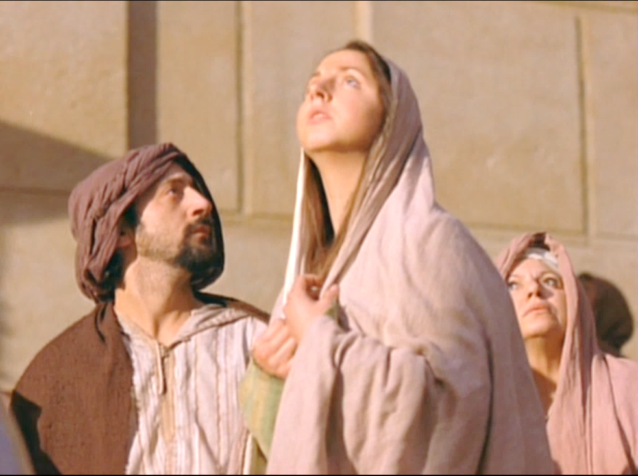
People standing by,
who heard this,
said it was a clap of thunder; others said,
‘It was an angel speaking
to him.’
Dân chúng đứng
ở đó nghe vậy liền nói: "Đó là tiếng sấm!"
Người khác lại bảo: "Tiếng một thiên thần
nói với ông ta đấy!"

Slide 13
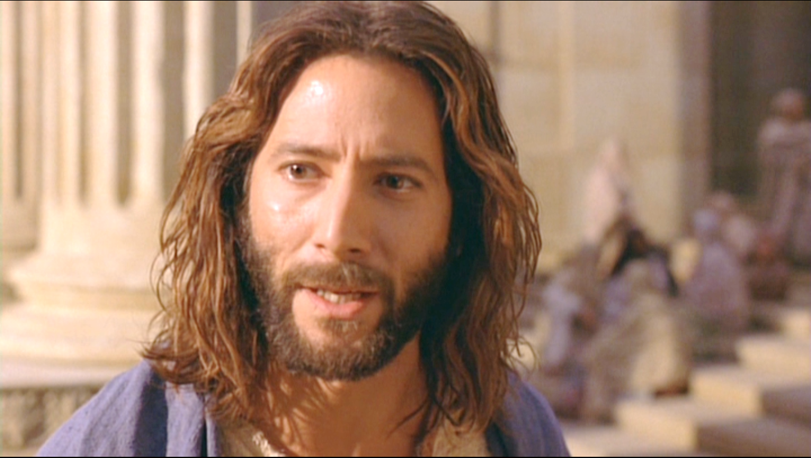
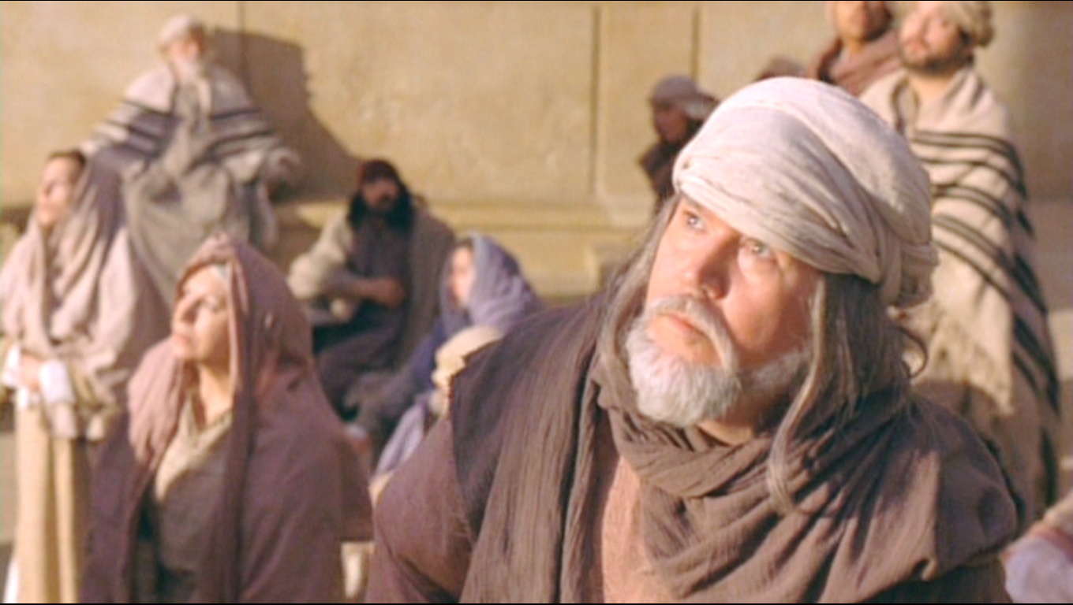
Jesus answered, ‘It was not for my sake that this voice came, but for yours.
Đức Giê-su đáp: "Tiếng ấy đã vọng xuống không phải vì tôi, mà vì các người.

Slide 14
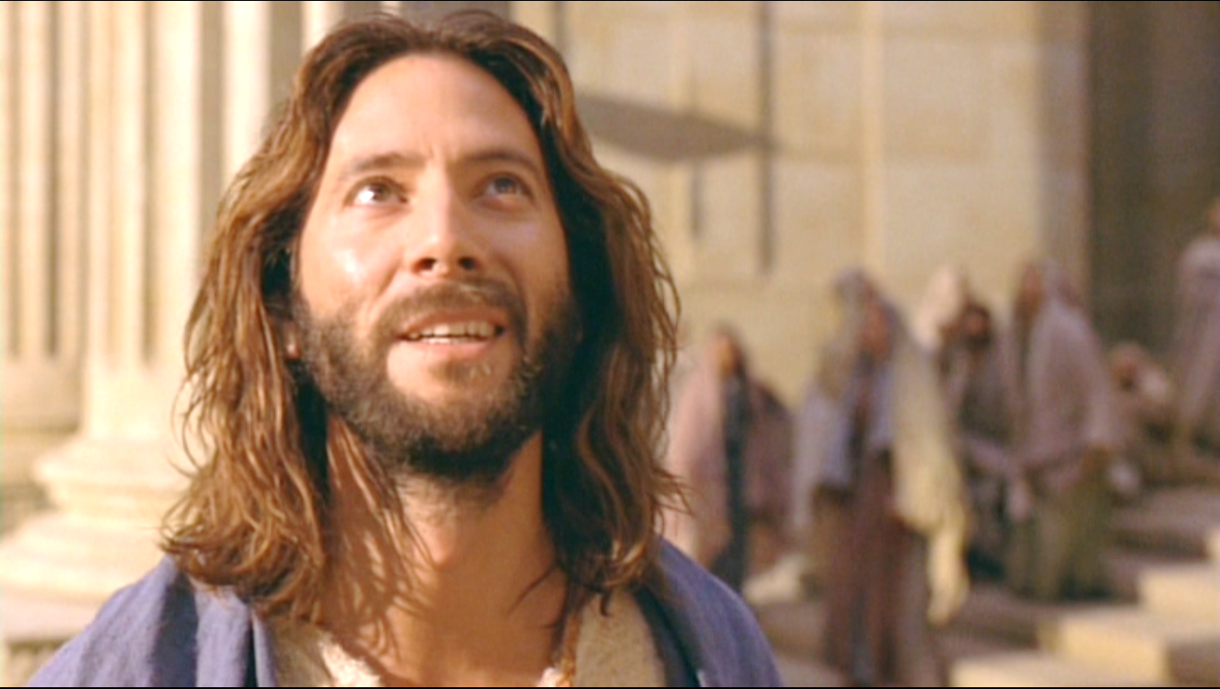
‘Now sentence is being passed on this world; now the prince of this world is to be overthrown.
Giờ đây đang diễn ra
cuộc phán xét thế gian này.
Giờ đây thủ lãnh thế gian này sắp bị tống ra ngoài !

Slide 15
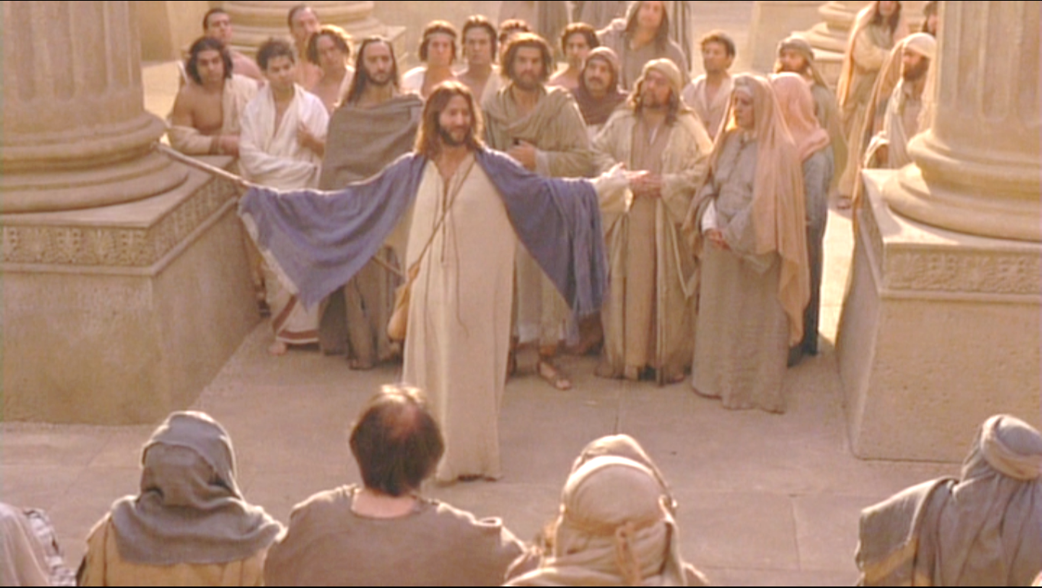
And when I am lifted up from the earth,
I shall draw all men to myself.’
Phần tôi, một khi được giương cao lên khỏi mặt đất, tôi sẽ kéo mọi người lên với tôi.

Slide 16
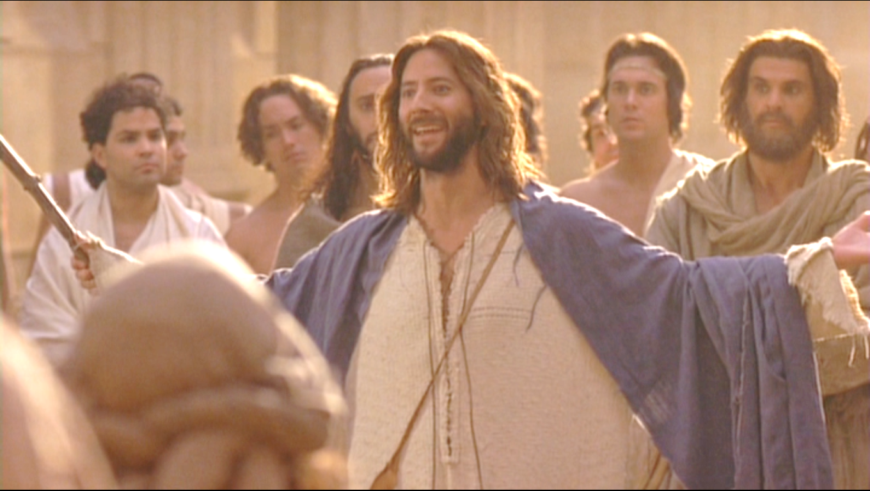
By these words he indicated
the kind of death he would die…
Đức Giê-su nói thế để ám chỉ
Người sẽ phải chết cách nào….

Slide 17
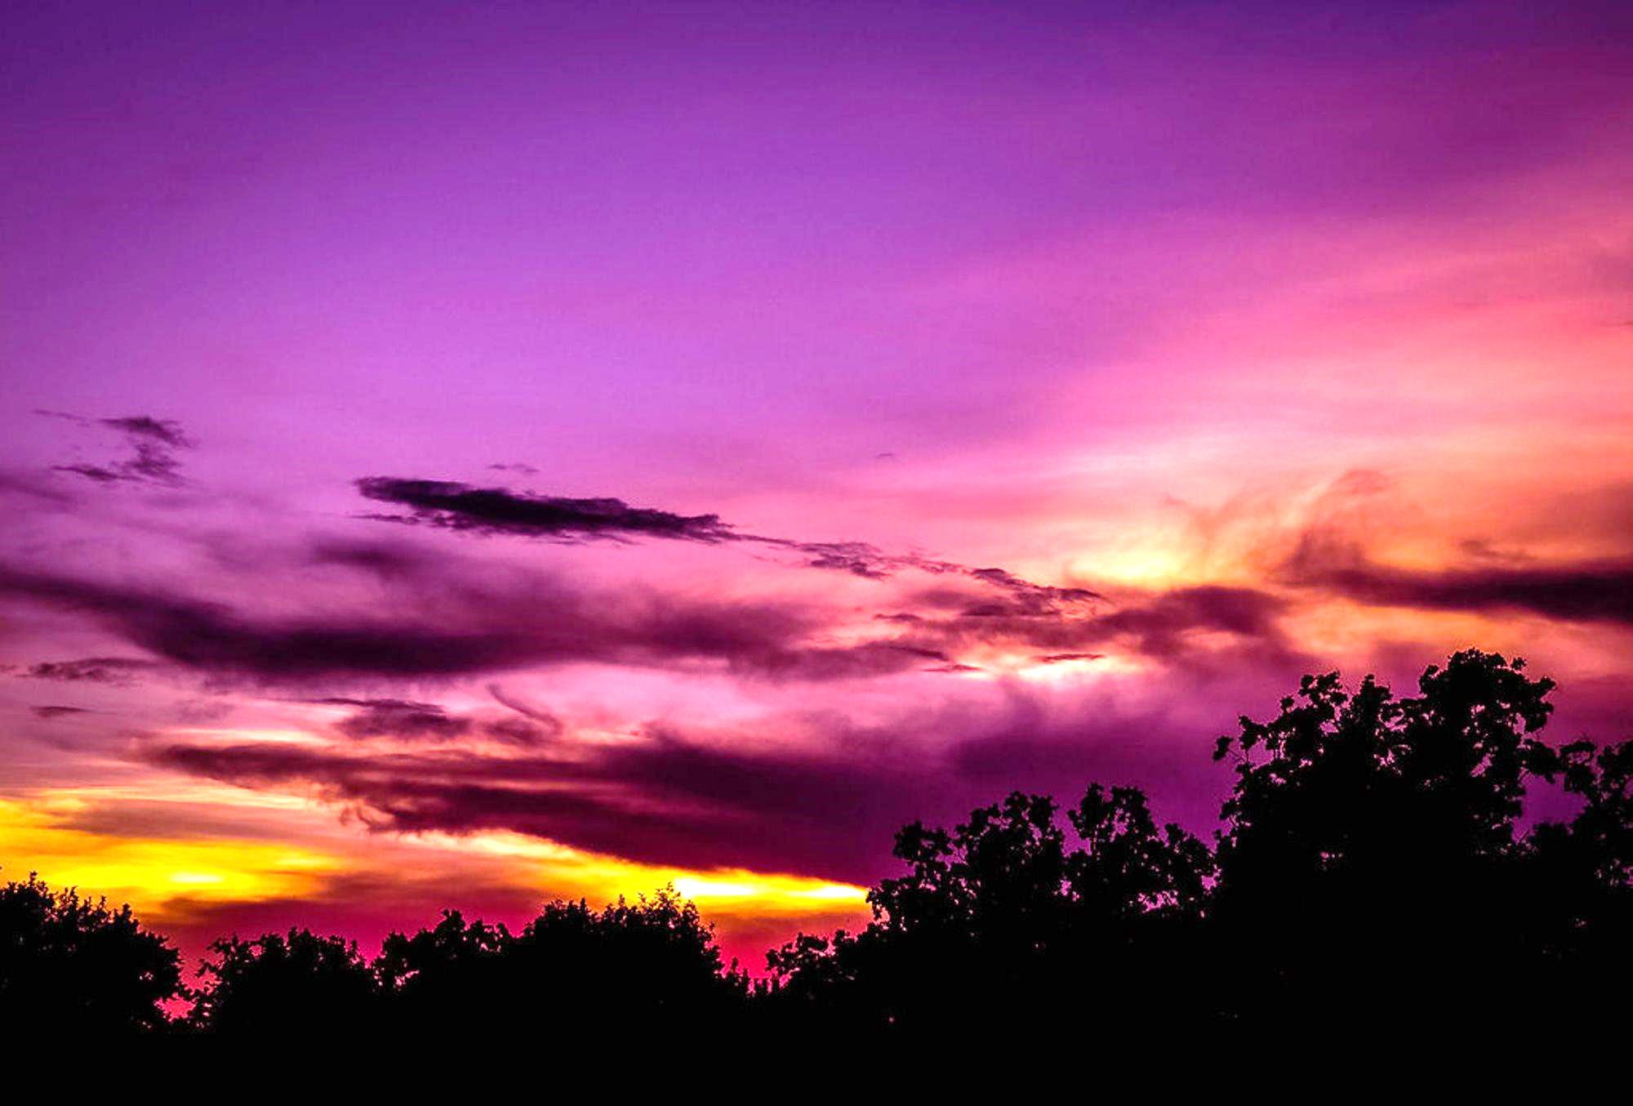
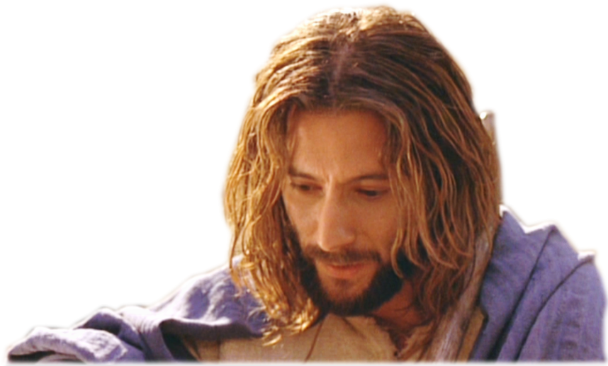
Fifth Sunday
of Lent - Year B
Chúa Nhật V Mùa Chay Năm B
18/03/2018

Slide 18
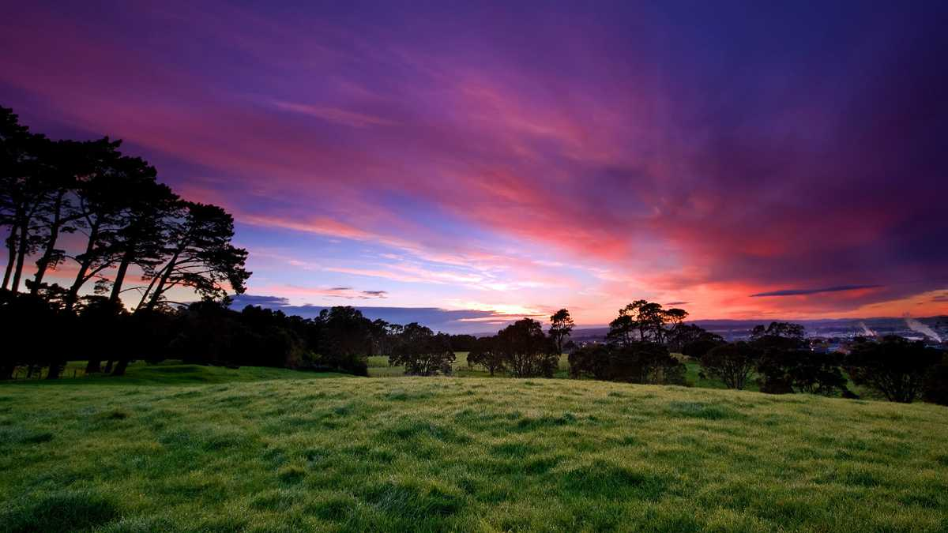
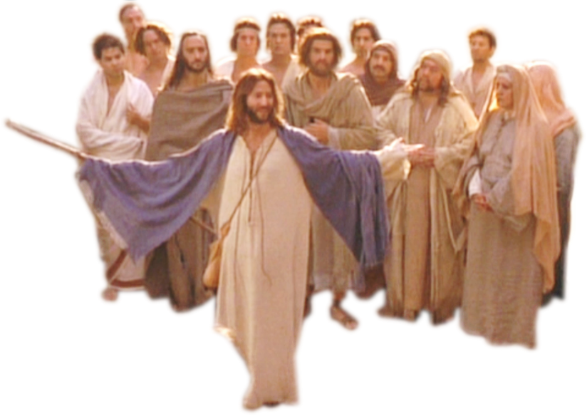
Fifth Sunday of Lent Year B
Chúa Nhật V
Mùa Chay Năm B
18/03/2018

